Slide 1
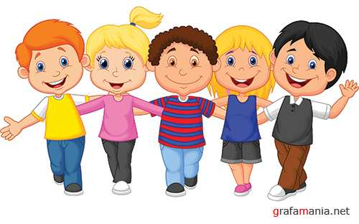
Я досліджую світ
2 клас
Людина в суспільстві
Урок 4
Що таке суспільство?

Slide 2
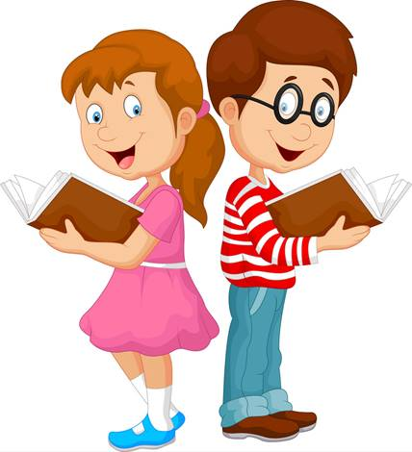
Налаштування на урок. Аутотренінг
Щоб урок нам розпочати,
Треба разом промовляти:
«Я уважний і серйозний,
Хоч іще малого зросту.
Зараз з силами зберусь,
Я нічого не боюсь.
Впевнений, кмітливий я,
Хочу отримати знання»

Slide 3
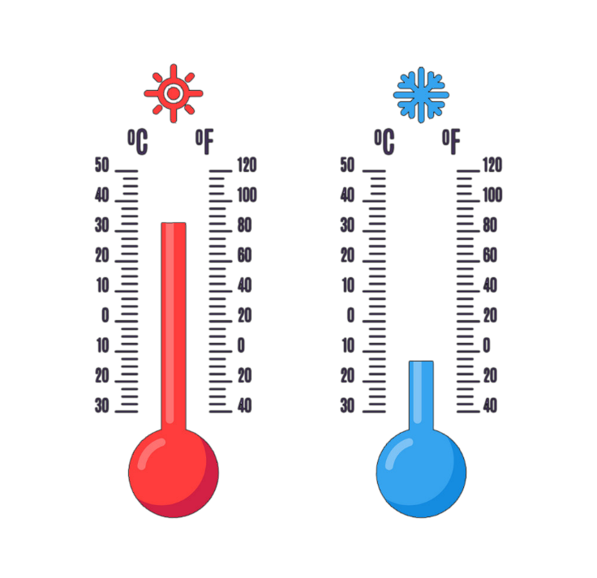
Вправа «Синоптик»
Ясно хмарно похмуро
дощ гроза сніг
Яка зараз пора року?
Який стан неба?
Яка температура повітря?
Який місяць року?
Чи були протягом доби опади?
Яке число місяця?
Погода вітряна чи безвітряна?
Який день тижня?

Slide 4
Слово вчителя
Поміркуй, чому людина не може існувати поза спільнотою людей і поза природою?
Тому що людина є частиною спільноти людей і частиною природи
Сьогодні на уроці ти дізнаєшся,
що означає слово «суспільство»;
з’ясуєш, як культурна поведінка допомагає в стосунках між людьми та природою.
Підручник.
Сторінка
9

Slide 5
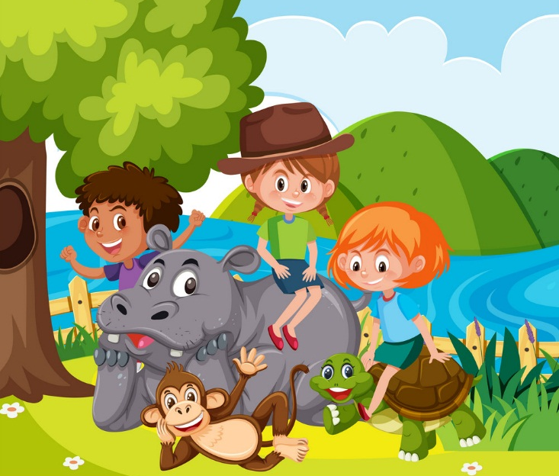
Послухай вірш і скажи
Чи може існувати життя без природи?
Повітря, земля і вода — це Природа.
Природа — це Я.
І ти — це Природа.
Пустелі і гори, поля і ліси.
І ми — тільки частка цієї краси.
Жива і нежива природа існують у постійному взаємозв’язку.

Slide 6
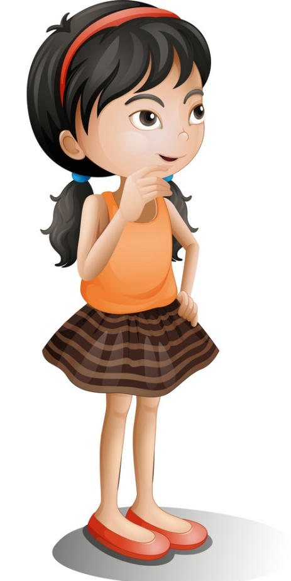
Поміркуй
Чим подібні слова?
СУСПІЛЬСТВО
СПІЛКУВАННЯ
Чому жодне суспільство не може існувати без спілкування людей між собою?
Люди спілкуються, щоб почути, побачити, відчути нові враження, почуття, знання та поділитися з кимось власними переживаннями і думками.
Підручник.
Сторінка
9

Slide 7
Словничок
Слово «Суспільство» означає спільноту людей, котрі взаємодіють між собою, і впливають одне на одного.
Тобто у суспільстві люди залежать одне від одного, допомагають одне одному.
Спільнота — це люди, об'єднані спільними ідеями, інтересами.
Підручник.
Сторінка
9

Slide 8
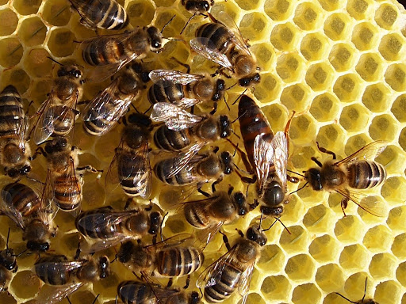
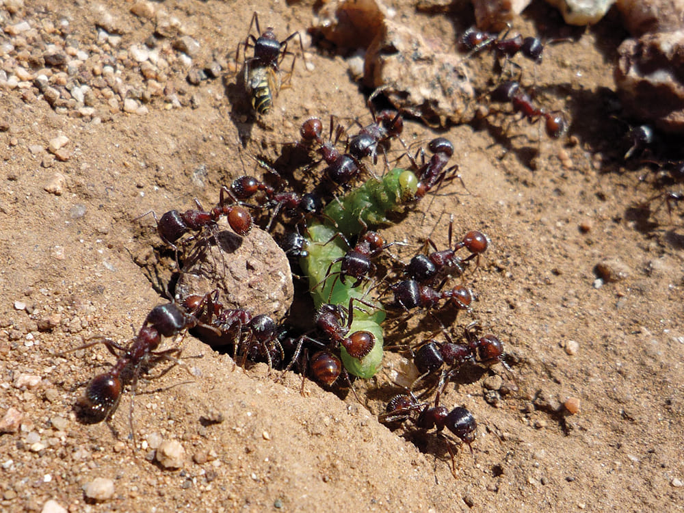
У природі теж є спільноти
Наприклад, бджоли у вулику, мурахи в мурашнику.
Що їх об’єднує? Як вони спілкуються?
Цих комах об’єднує спільна робота всієї спільноти сім’ї.
У них є своя мова, якою вони спілкуються між собою. Це мова жестів, рухів тіла. Також вони виділяють спеціальні феромони.

Slide 9
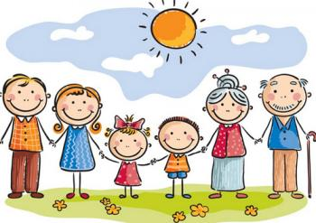
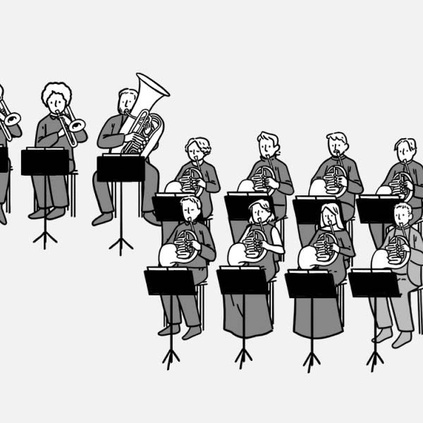
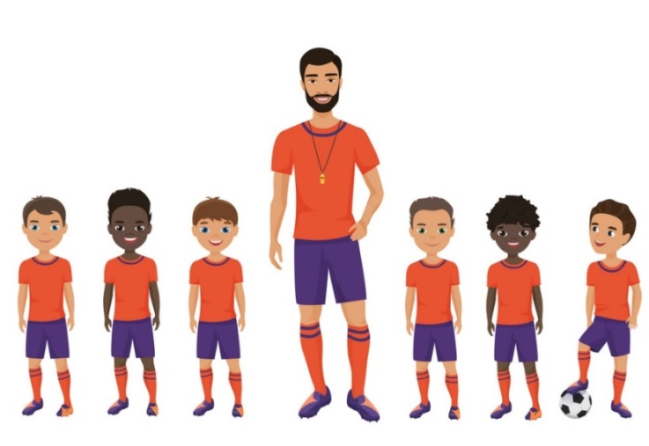
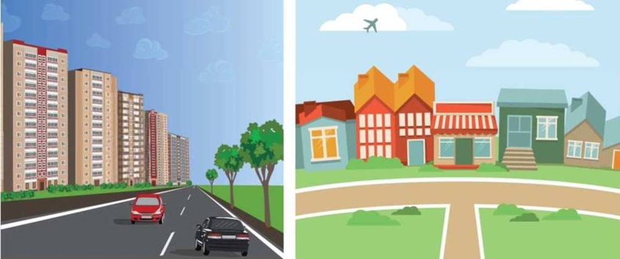
Розглянь малюнки
Назви, які бувають спільноти людей, об’єднаних спільними інтересами.
Оркестр
Команда
Родина
До яких спільнот належиш ти?
Клас
Підручник.
Сторінка
9
Громада міста чи села

Slide 10
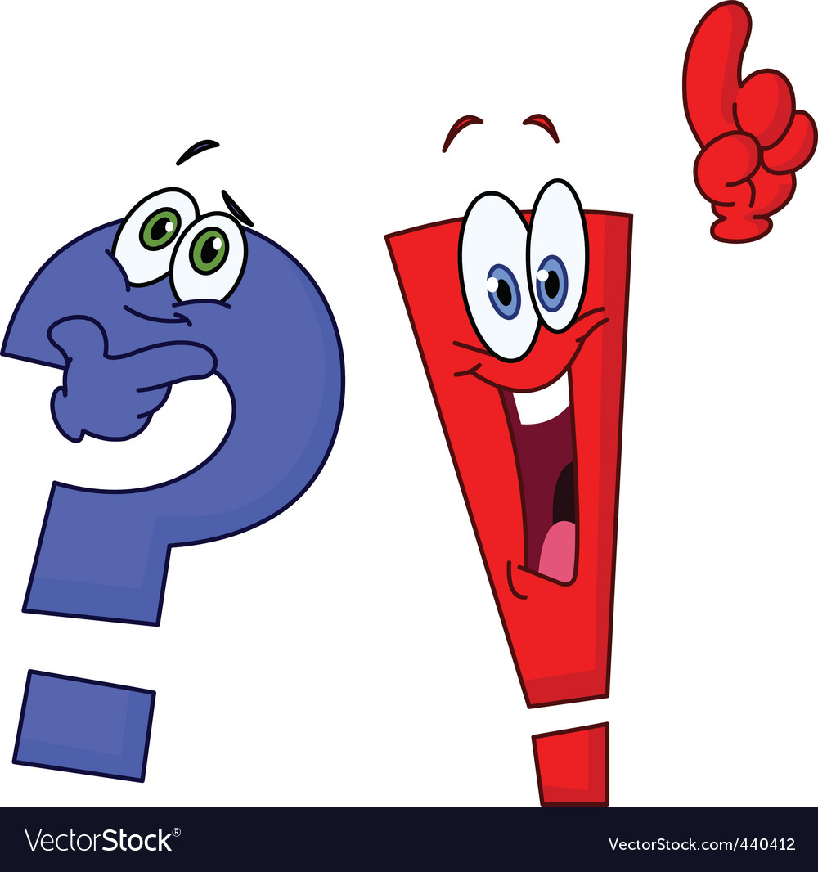
Запам’ятай
Від людей ти переймаєш досвід, учишся співчувати й радіти, мріяти й творити.
Однак найбільший вплив на кожну людину має її сім’я.
Сім’я – це основа суспільства.
Підручник.
Сторінка
10

Slide 11
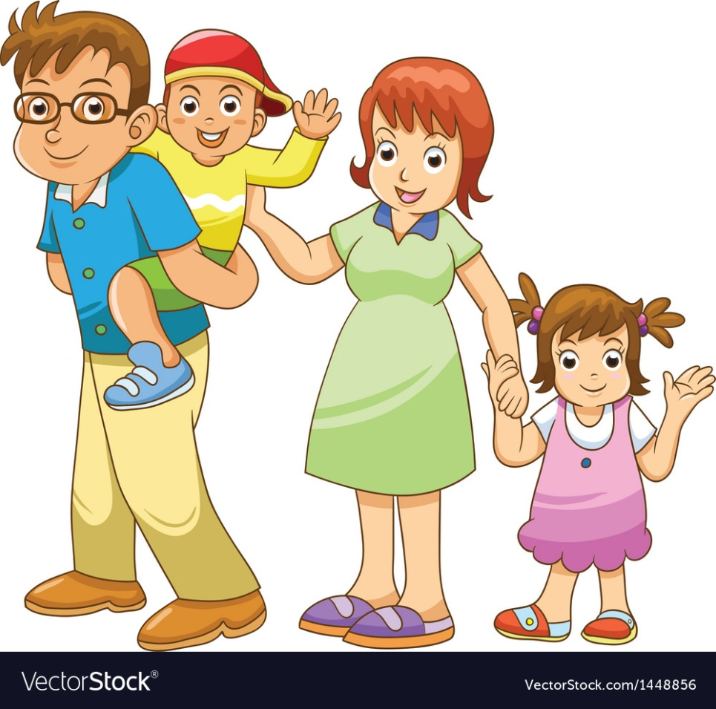
Розкажи
Як ти можеш дарувати радість кожному члену своєї родини?
Намагайся щодня робити щось приємне своїм близьким.
Підручник.
Сторінка
10

Slide 12
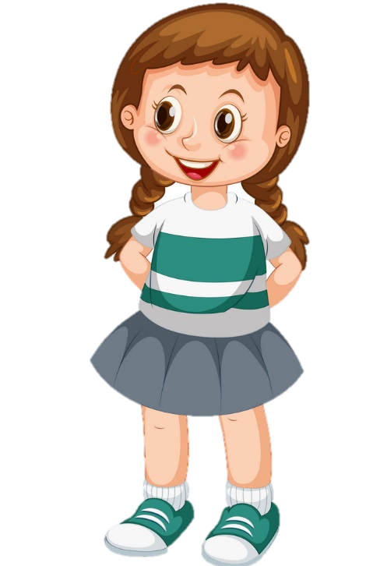
Розкажи про свою родину
Зі скількох поколінь складається твоя родина?
Чого навчають тебе стосунки у твоїй сім’ї?
Як рідні допомагають тобі в житті?
Підручник.
Сторінка
10

Slide 13
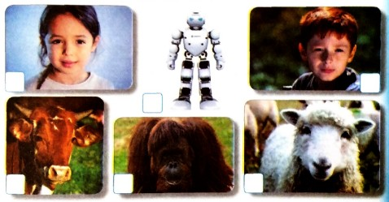
Робота в зошиті
1. Що, на твою думку, є основою суспільства? Вибери й обведи відповідь.
А країна
Б сім’я
В група людей
2. До яких спільнот ти належиш? Напиши.
Сім’я, клас, команда (гурток), громада.
3. Хто або що НЕ належить до людського суспільства? Познач 𝑽
𝑽
Сторінка5
𝑽
𝑽
𝑽

Slide 14
Висновок
З давніх часів люди зрозуміли, що разом вони стають сильнішими.
З народження і протягом свого життя людина належить різним спільнотам. Така належність дає почуття захищеності, впевненості, допомагає розвиватися.
Суспільством можна назвати людей, які водночас належать до різних спільнот, але мають спільні культуру, територію, а також інтереси та цілі.

Slide 15
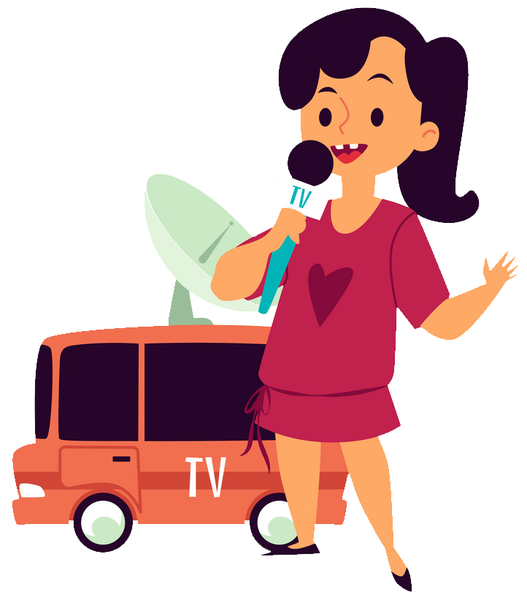
Вправа «Інтерв’ю»
Чи є твій клас спільнотою?
Які у вас спільні інтереси?
Що найбільше тебе вразило чи здивувало під час уроку?
Продовж речення. Тепер я знаю, що …

Slide 16
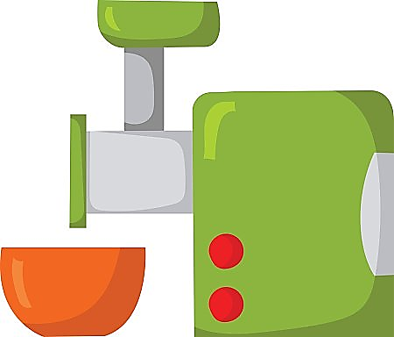
Рефлексія. Вправа «Ранець – м'ясорубка – кошик»
над цим варто замислитися
корисні
знання
це мені потрібно

